Slide 1

TuKorea Graduation Project
1st Person cosmic horror climbing
Downfall
광기의 등반과 추락
When the madness rise
Team | Period | Engine | Platform
Team PRP | 2025.12.23~ | Unreal Engine 5.6 | PC

Slide 2
TuKorea Graduation Project
Table of
contents
개인별 준비 현황
기술적 요소 및 중점 연구분야
개발 환경
래퍼런스 게임
연구 목적
역할 분담 및 일정
게임 소개
게임 흐름도
파라미터 소개
스테이지 구조
아이템 소개
몬스터 소개

Slide 3
TuKorea Graduation Project
개인별 준비 현황
이름 | 역할 | 수강과목
황광진 | 클라이언트 | C,C++,STL, 컴퓨터 그래픽스,운영체제, 알고리즘, 게임수학, 게임기획1,2, 게임엔진1(언리얼엔진)
최경진 | 클라이언트 | C,C++,STL, 컴퓨터 그래픽스,운영체제, 알고리즘, 게임수학, 게임기획1,2, 게임엔진1(언리얼엔진)
김지호 | 모델링 | C,C++,STL,3d모델링 1,2, 컴퓨터 그래픽스,운영체제, 알고리즘, 게임기획1,2, 게임엔진1(유니티)

Slide 4














TuKorea Graduation Project
개발 환경
Core Engine
Unreal Engine 5.7
Programming & IDE
C++, Visual studio 2022
Version Control
Github Desktop, Google Drive
art & assets
Blender
collaboration
Discord, Notion, Jira

Slide 5




TuKorea Graduation Project
연구 목적
언리얼 엔진 5.7을 이용한 랜덤한 지형의 생성과 상호작용을 연구
동작의 자연스러움과 디테일을 언리얼 엔진의 애니메이션 보간 기능을 활용해 구현
현실 세계의 물리법칙을 최대한 반영하는 리얼리틱한 암벽등반 게임을 개발
코즈믹 호러적인 분위기를 연출하는 이색적인 스포츠 게임에 대한 연구

Slide 6
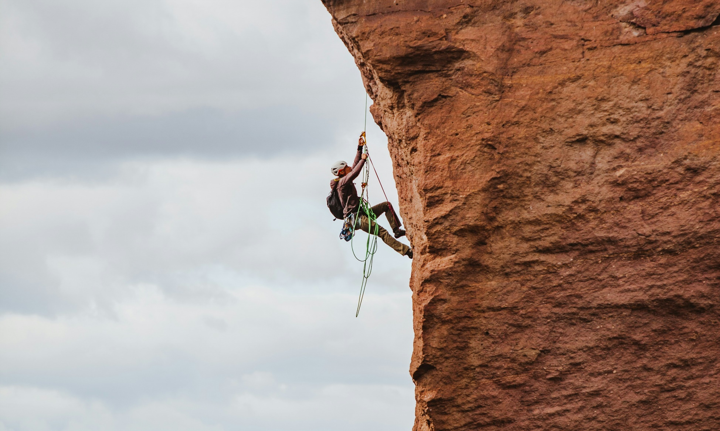
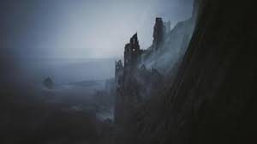
TuKorea Graduation Project
게임 소개
Downfall은 러브크래프트 신화의 코즈믹 호러와
1인칭 암벽 등반 시뮬레이션을 결합한 공포 등반 게임입니다.
플레이어는 미지의 속삭임에 이끌려 금단의 절벽을 오르며,
육체적 한계와 정신적 광기에 맞서야 합니다.
플레이어 수
장르
싱글게임
공포, 스포츠
예상 플레이 시간
게임 목표
30분
정상 등반

Slide 7
TuKorea Graduation Project
게임 소개
흐름도
게임 시작
산기슭 탐색
&
아이템 파밍
등산 경로 설정
암벽 등반
등반 성공
등반 시간 기록
&
스테이지 이동
No
최종 스테이지 클리어?
Yes
게임 클리어

Slide 8
TuKorea Graduation Project
게임 소개
흐름도
등반 시작
남은 스태미나 > 0
벽 잡기 가능
사거리 내에 잡을 수 있는 벽이 있는가
벽 잡기
잡은 쪽으로
몸 이동
Wasd의 조작변경
경사도에 따른 스태미너 감소
남은 스태미나 > 0
추락
(스태미나 Tick 당 회복)
남은 스태미나 = 스태미나 최대량

Slide 9


TuKorea Graduation Project
게임 소개
파라미터 소개
Stamina
암벽을 잡았을때 자동으로 소모되는 게이지, 모두 소모되면 암벽을 잡을 수 없는 상태가 되어
추락한다. 암벽을 잡지 않은 상태일때 자동으로 회복된다.
Insanity
몬스터를 조우하거나, 시간이 지나면 조금씩 상승하는 게이지, 일정 수치를 넘기면, 시야효과가
추가되고, 스태미나의 총량이 줄어들거나, 몬스터의 조우 확률이 올라간다.

Slide 10
TuKorea Graduation Project
게임 소개
스테이지 구조
3번 암벽 선택 구간
플레이어는 총 3번의 암벽을 등정하면 게임을 클리어 할 수 있다.
플레이어는 1,2 번째 암벽을 등반한 후에, 랜덤하게 생성된 3개의 암벽 중 하나를 선택하여 다음 암벽으로 등반할 수 있다.
3번 암벽
2번 암벽 선택 구간
2번 암벽
1번 암벽

Slide 11
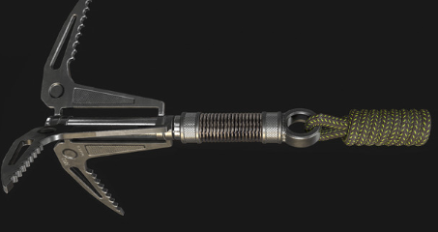

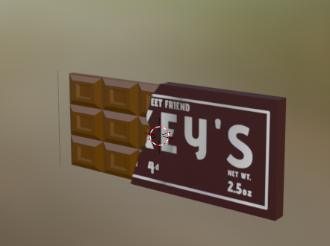
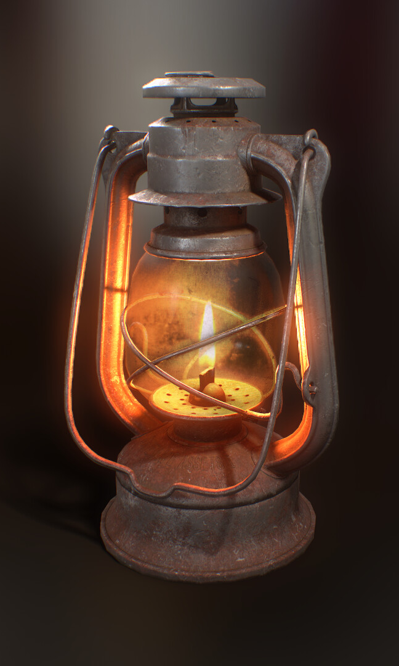
TuKorea Graduation Project
게임 소개
아이템
이름 | 이미지 | 설명
앵커 |  | 일회성 아이템, 사용시 암벽에 설치되며, 캐릭터가 추락하는 것을 막아준다.
볼트 |  | 일회성 아이템, 사용시 암벽에 설치되어 잡을 수 있고, 잡았을때 암벽과 달리 스태미너가 소모되지 않는다.
초콜릿 바 |  | 일회성 아이템, 사용시 섭취하여 스태미너를 회복시킴
등불 |  | 횟수 제한 아이템, 사용시 주변 몬스터를 쫒아낼 수 있고, Insanity 게이지를 낮춘다.

Slide 12
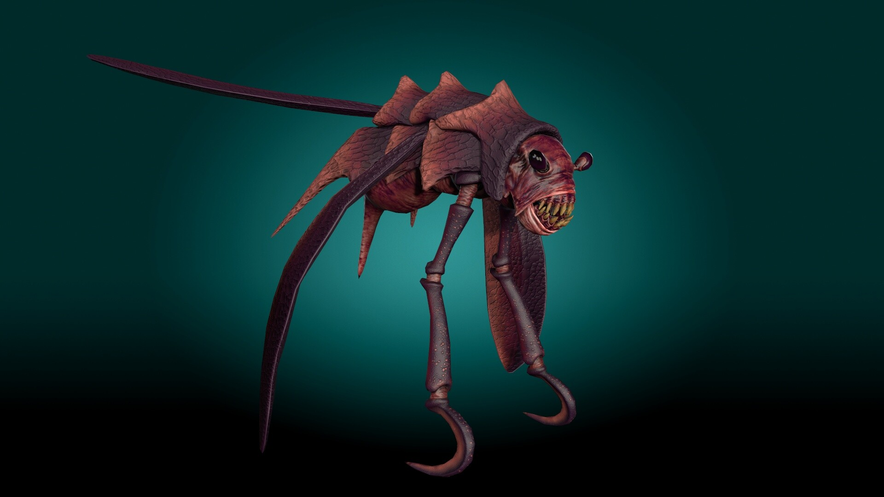
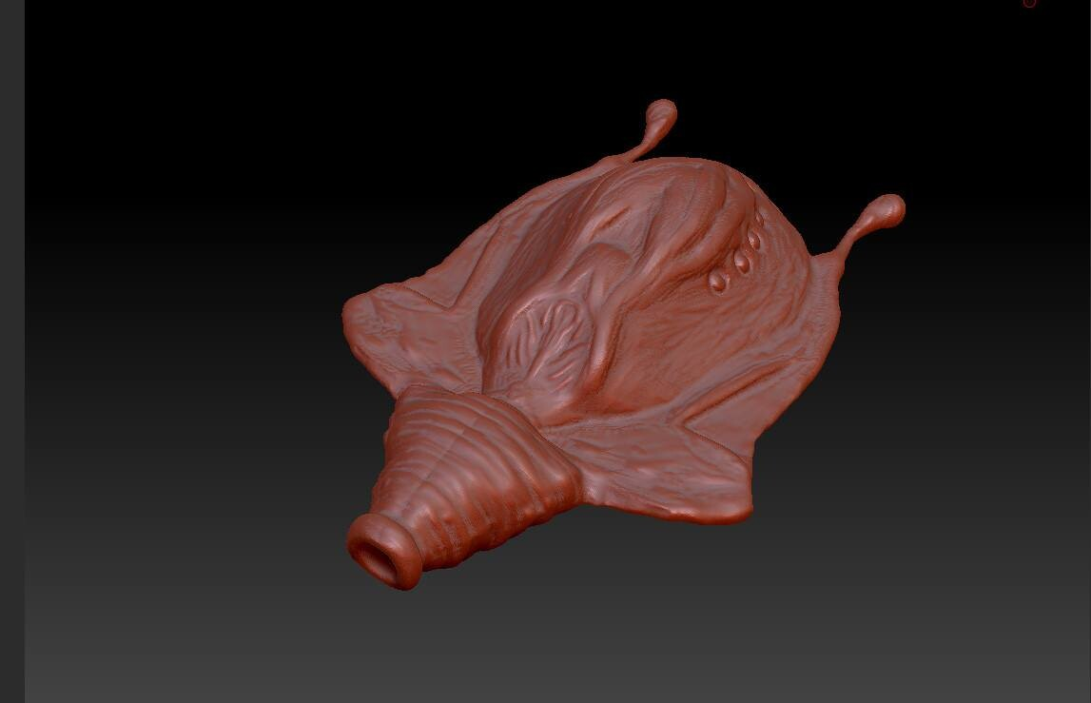
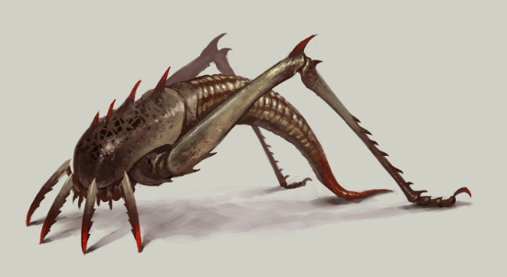
TuKorea Graduation Project
게임 소개 몬스터
분류 | 예시 이미지 | 설명
공중 공격형 |  | 공중을 배회하며 플레이어를 인식하면 공격하여 Insanity를 올린다.
공중 발판형 |  | 비공격형 몬스터, 공중을 배회하며 움직인다. 플레이어는 날아다니는 몬스터를 잡아 일정 높이 이상으로 올라갈 수 있다.
암벽 공격형 |  | 암벽을 기어오면서 플레이어에게 접근하고, 접촉시 플레이어의 스태미너를 지속적으로 흡수함.

Slide 13
TuKorea Graduation Project
기술적 요소 및 중점연구 분야
이름 | 분야 | 설명
황광진 | 절차적 랜덤 지형 생성 | 오버행 및 동굴 생성 가능, 런타임 중 생성 및 변경, 하이트맵 기반 x
황광진 | 지역 경사도 체크 | 생성된 암벽의 지역경사도, 라인트레이싱
최경진 | 복합적 화면, 인지 왜곡 효과 (색수차 효과, 렌즈 왜곡, 글리치, etc) | 광기 시스템에 따른 파라미터를 세분화, 다양화하여 각각의 시각적인, 인지적 영향을 구분하고 적용 PerceptionNoise (지각 노이즈) ThreatMisjudge (위협 판단 오류) MemoryInstability (기억/공간 인식 붕괴) MotorDelay (운동/반응 지연)
최경진 | 스테이지 난이도에 따른 몬스터 군집화 및 행동트리 | 스테이지 난이도 별 몬스터의 AI다각화, 군집화

Slide 14
TuKorea Graduation Project
기술 요소 설명
절차적 지형 생성
본 프로젝트 기술적 요구사항 | 설명 | 관련 기능 및 플러그인 | 차이점
실시간 지형 생성 | 산지 및 암벽 형태의 지형을 런타임 중 실시간으로 랜덤 생성 및 수정할 수 있어야 한다 | PCG | 방과 통로로 이루어진 공간을 랜덤 생성하는 것에 적합
 |  | Landscape | 실시간 생성이 불가능
오버행, 동굴 생성 | 랜덤생성된 암벽 지형에는 경사도가 90도 이상인 부분과 동굴지형을 포함할 수 있어야 한다 | Voxel Plugin | Noise map, Height map 기반 절차적 생성 기능을 지원하지만 경사도가 90도를 넘어가는 암벽 지형에는 맞지 않고, 동굴은 생성 불가능

Slide 15



TuKorea Graduation Project
기술 요소 설명
지역 경사도 체크, 몬스터 군집화
지역 경사도 체크
랜덤 생성된 암벽 지형의 지역 경사도를 읽어오고 그 값을 스태미너 소모량에 반영 할 수 있어야 한다.
몬스터 군집화
스테이지 별로 몬스터의 생성률이 다르고, 몬스터들의 행동을 현실 동물의 무리행동의 특성을 표현한 군집행동으로 플레이어를 전략적으로 압박하도록 한다.
EX)
(철새의 편대 비행)
(늑대의 무리사냥)

Slide 16
TuKorea Graduation Project
기술 요소 설명
복합적 화면 왜곡 효과
항목 | 설명 | 관련 기능 및 플러그인
PerceptionNoise (지각 노이즈) | 렌즈왜곡, 색수차, 글리치 효과, 잔상 등 | Imperfecter, SceneTexture, TAA, Motionvector, Niagara
ThreatMisjudge (위협 판단 오류) | 몬스터 환각 및 기상 변화 | CustomStencil, Niagara
MemoryInstability (기억/공간 인식 붕괴) | 표식, 고도표시 등등 UI가 왜곡 | WidgetComponent, Dynamic Material Instance
MotorDelay (운동/반응 지연) | 조작 지연, 시점 관성 증가 | ControlRotation, CameraModifier

Slide 17


TuKorea Graduation Project
래퍼런스 게임
차별점
플레이어의 등반을 방해하는 몬스터의 유무,
랜덤한 지형 생성 기능 및 지역 경사 시스템을 이용한 더욱 자유로운 등반
Peaks of Yore Save 55% on Peaks of Yore on Steam

Slide 18
황광진
TuKorea Graduation Project
최경진
역할 분담 및 일정
클라팀
항목 | 1월 | 2월 | 3월 | 4월 | 5월 | 6월
Climbing, Tracking 게임 모드 제작
플레이어 캐릭터 제작
지형 구현
경사도 체크 시스템 구현
암벽등반 조작 구현
아이템 & 아이템 생성 구현
인벤토리 및 UI 구현
몬스터 서식지 개발
몬스터 군집화 행동 트리
화면 왜곡 효과 및 VFX 추가

